Slide 1

Delfinen Svømmeklub
2. Gruppe
Andreas Bergmann (cph-ab435@cphbusiness.dk)
Emil Elkjær Nielsen (cph-en93@cphbusiness.dk)
Jacob Lange Nielsen (cph-jn352@cphbusiness.dk)
Mohammed Hadra (cph-mh879@cphbusiness.dk)
Notes:
Andreas

Slide 2
Hvad skal vi nå?
User cases
Klassediagrammer
Design af database
Kort demo
Kode design
Unit testing
Spørgsmål
Notes:
Andreas

Slide 3

User cases
Notes:
Jacob

Slide 4
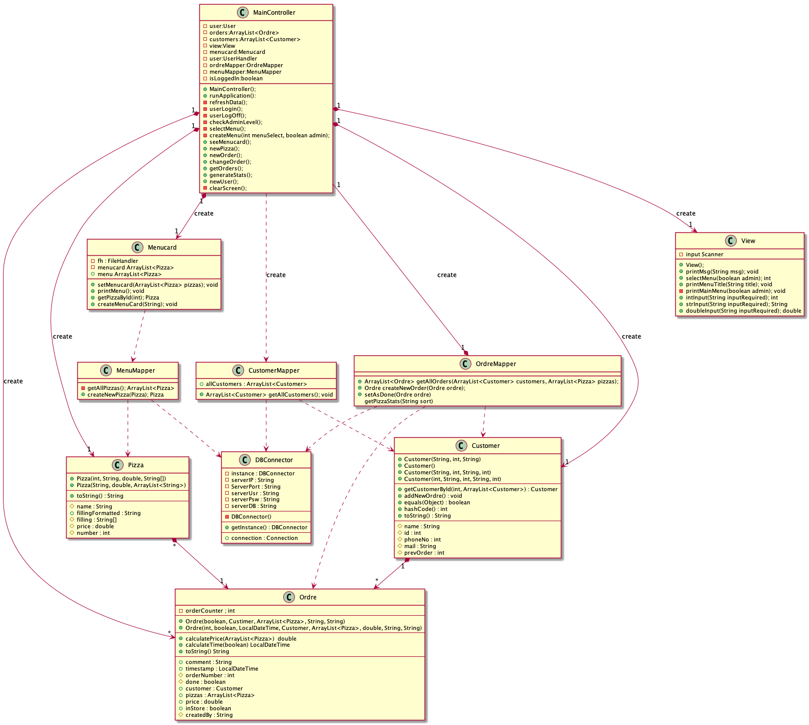

Klassediagrammer
Notes:
Andreas

Slide 5

Design af database
Notes:
Mohammed

Slide 6


Kort demonstration
Just-Pizza
Notes:
Emil

Slide 7

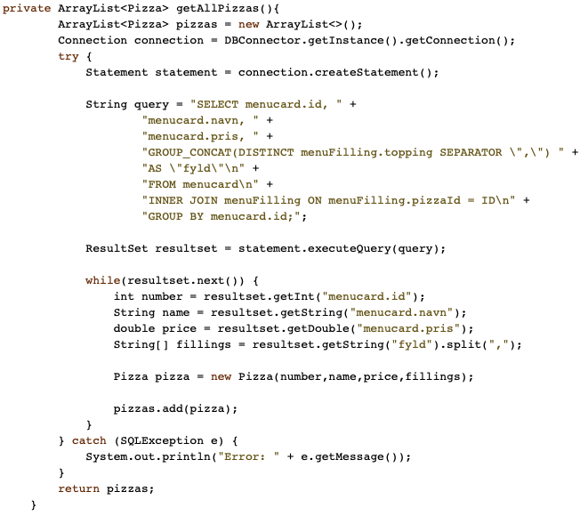
Kode design
Notes:
Emil

Slide 8
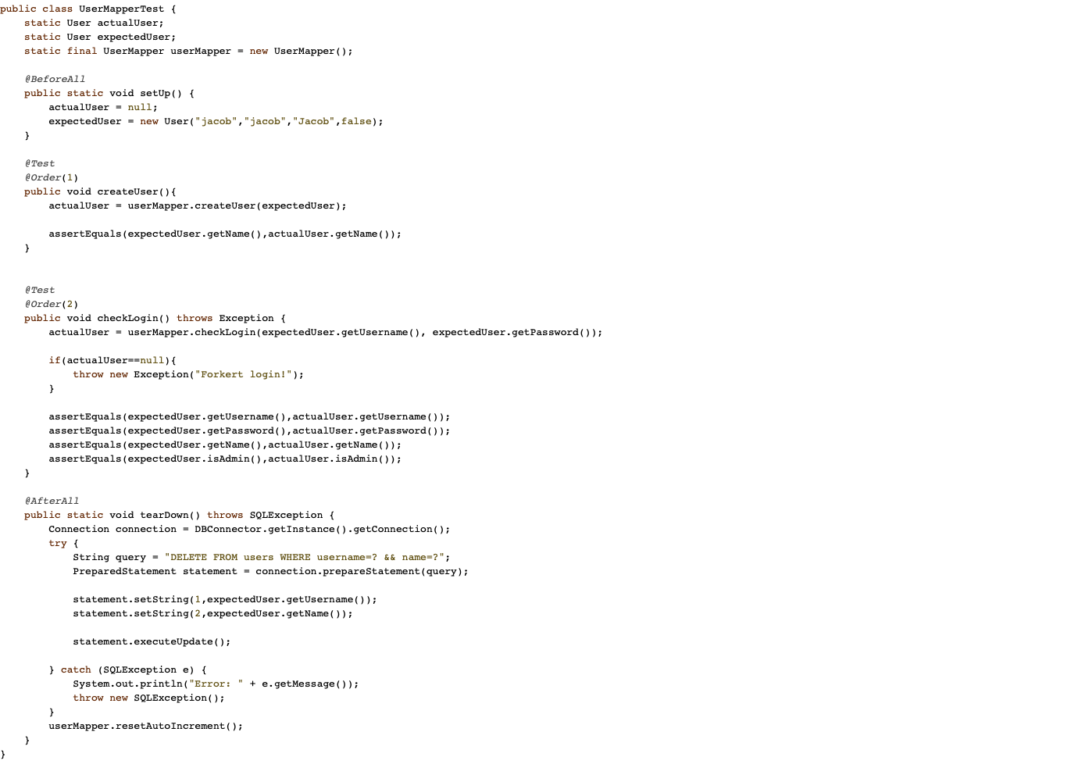

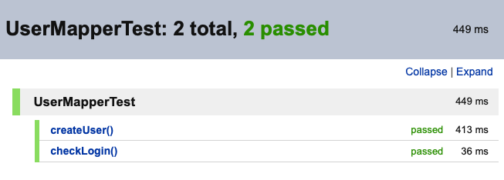
Unit testing
Notes:
Jacob

Slide 9

Spørgsmål ?
Notes:
Alle

